Slide 1
The Impact of Docker Containers on Service Latency
答辩人： 章佐铭
指导教师： 李超
专业：计算机科学与技术
Notes:
我是章佐铭
Docker容器对服务延迟的影响

Slide 2
Contents
1
Introduction
2
Motivation
3
Experiment & Results
4
Conclusion
Notes:
四个部分
简单的背景介绍
实验动机
实验过程
结果分析

Slide 3
Background
Virtual Machine
vs Docker Container
APP
APP
APP
Bins/Libs
Bins/Libs
Bins/Libs
Guest OS
Guest OS
Guest OS
APP
APP
APP
Hypervisor
Bins/Libs
Bins/Libs
Bins/Libs
Host Operating System
Host Operating System
Infrastructure
Infrastructure
Notes:
首先背景介绍
Docker是一种新型的虚拟机
传统的虚拟机是这个样子
它有一个虚拟机监视器
假设是云服务商的虚拟机，每个APP是不同的人或公司所占有
而Docker，在保持着APP之间互相隔离的情况下，各个APP不是直接用自己的操作系统，而是直接宿主的操作系统内核

Slide 4
Related Works
IBM’s report (Felter et al., 2015)
Measurement | Workload |  | Native | Docker | KVM
CPU | PXZ (MB/s) |  | 76.2 [±0.93] | 73.5 (-4%) [±0.64] | 59.2 (-22%) [±1.88]
Random memory access | RandomAccess |  | 0.0126 [±0.00029] | 0.0124 (-2%) [±0.00044] | 0.0125 (-1%) [±0.00032]
Memory bandwidth | Stream (GB/s) | Add | 45.8 [±0.21] | 45.6 (-0%) [±0.55] | 45.0 (-2%) [±0.19]
 |  | Copy | 41.3 [±0.06] | 41.2 (-0%) [±0.08] | 40.1 (-3%) [±0.21]
 |  | Scale | 41.2 [±0.08] | 41.2 (-0%) [±0.06] | 40.0 (-3%) [±0.15]
 |  | Triad | 45.6 [±0.12] | 45.6 (-0%) [±0.49] | 45.0 (-1%) [±0.20]
Measurement | Workload |  | Native | Docker | KVM
CPU | PXZ (MB/s) |  | 76.2 [±0.93] | 73.5 (-4%) [±0.64] | 59.2 (-22%) [±1.88]
Random memory access | RandomAccess |  | 0.0126 [±0.00029] | 0.0124 (-2%) [±0.00044] | 0.0125 (-1%) [±0.00032]
Memory bandwidth | Stream (GB/s) | Add | 45.8 [±0.21] | 45.6 (-0%) [±0.55] | 45.0 (-2%) [±0.19]
 |  | Copy | 41.3 [±0.06] | 41.2 (-0%) [±0.08] | 40.1 (-3%) [±0.21]
 |  | Scale | 41.2 [±0.08] | 41.2 (-0%) [±0.06] | 40.0 (-3%) [±0.15]
 |  | Triad | 45.6 [±0.12] | 45.6 (-0%) [±0.49] | 45.0 (-1%) [±0.20]
Notes:
由于时间原因，主要介绍IBM
针对于CPU 内存
与裸机相比，容器整体只差一点点，而传统虚拟机性能差距比较大，特别是CPU

Slide 5
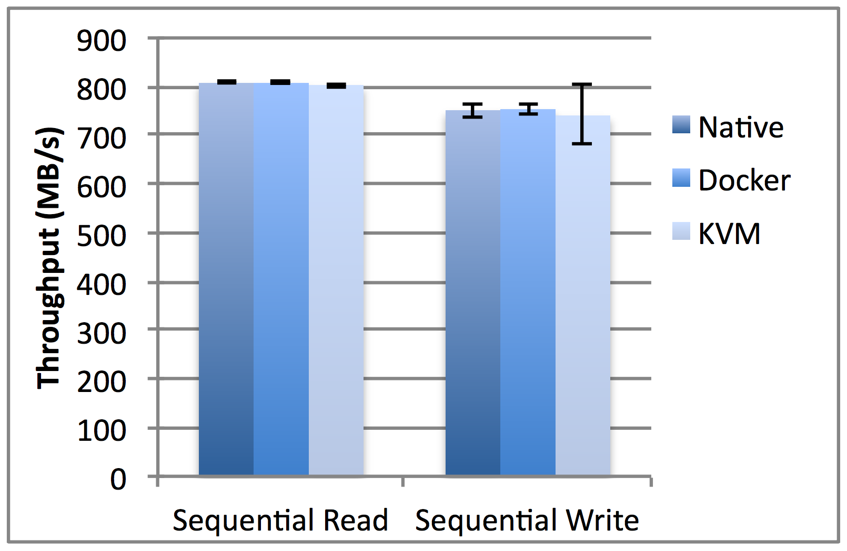
Related Works
IBM’s report (Felter et al., 2015)
Block I/O —— fio
Notes:
而在线性读写文件方面
裸机和容器性能上不相上下

Slide 6
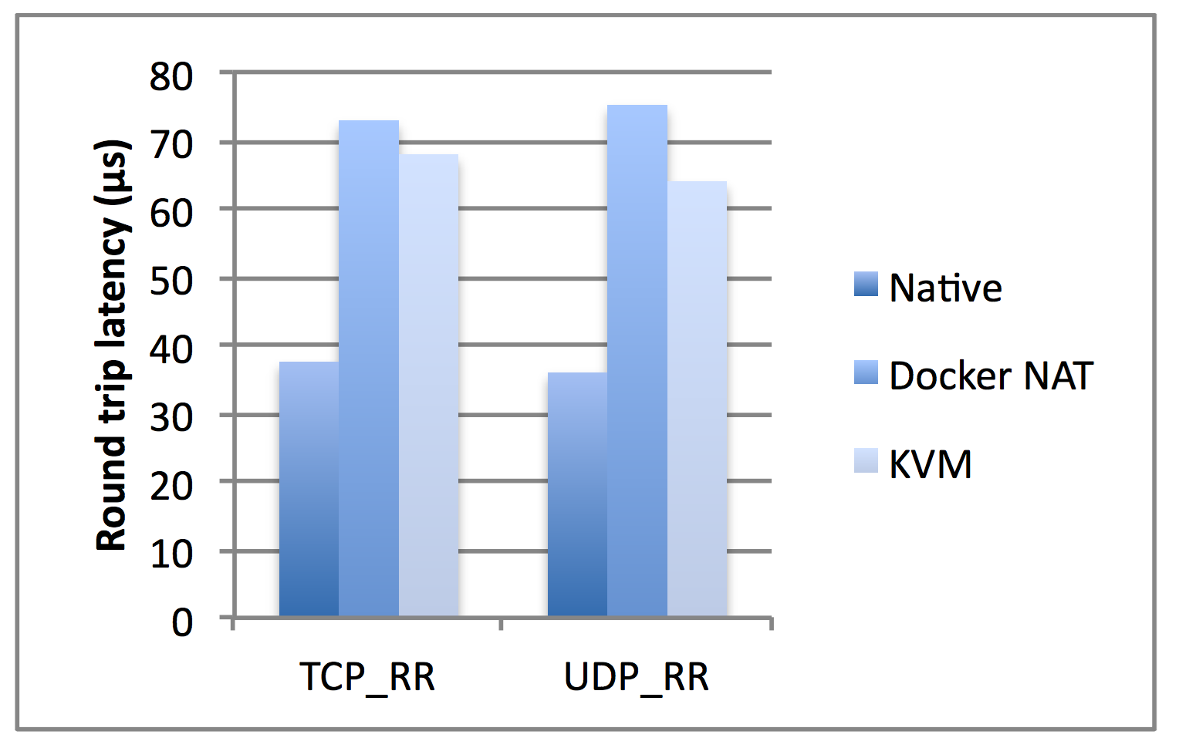
Related Works
IBM’s report (Felter et al., 2015)
80%
Network latency —— netperf
Notes:
而在Round trip latency 方面
IBM报告描述是容器相比裸机有80% 的性能下降
而这个是要比传统的虚拟机还要差的

Slide 7
Motivation
Increasing number of web applications
Deployment on cloud services
Overhead of traditional virtual machines
Container —— Lightweight virtual machine
Previous works focus on throughput
Notes:
之所以进行这个研究
随着现在Web APP的增多
大多数小公司难以负担的起硬件成本
选用部署在Amazon EC2之类的云服务期上
而这些云服务器采用的是传统的虚拟机
势必会造成较大性能下降
随着容器，又称为轻量级虚拟机
许多云服务商开始采用这种新型的虚拟技术
知道利弊
重在throughput和延迟，忽略延迟

Slide 8
Experimental Methodology
Apache Thrift
Client
Server
Your Code
Your Code
FooService.
Client
FooService.
Server
Foo.
Write()/read()
Generated Code
Foo.
Write()/read()
TProtocol
TProtocol
TTransport
TTransport
Underlying
I/O
Underlying
I/O
Notes:
实验采用Apache Thrift框架
远程调用框架RPC
服务器端和客户端在定义好接口后用不同编程语言进行远程调用

Slide 9
Experimental Methodology
Two HP MicroServer nodes
Intel Xeon E3-1220L(2.3GHz)
RAM 4GB
RPC Call (Using Apache Thrift)
Python
Notes:
实验中主要采用远程调用框架
采用两台机器，一台服务器，一台客户端
客户端进行远程调用，并记下往返所需时间

Slide 10
Containerizing & Resource Limitation
Add isolcpus=3 to kernel boot option
Disable all interrupts on CPU #3
Client: task set –c 3
Server: cpuset-cpus=3
Notes:
此外，为了减少实验带来的影响，服务端和客户端都定死在各自机器一个CPU内核上执行，并且让其他进程和中断不能占用这个CPU内核
PPT上这些指令就做了这些事情

Slide 11
Experiment Aspects
CPU
Server
Network
Client
Memory
Disk I/O
Notes:
在通常的云服务中主要涉及到如下几个方面
网络
CPU
内存
磁盘IO
内存由于没有明显的性能影响，所以不再这里介绍

Slide 12
Experiment Aspects
CPU
Server
Network
Client
Memory
Disk I/O

Slide 13
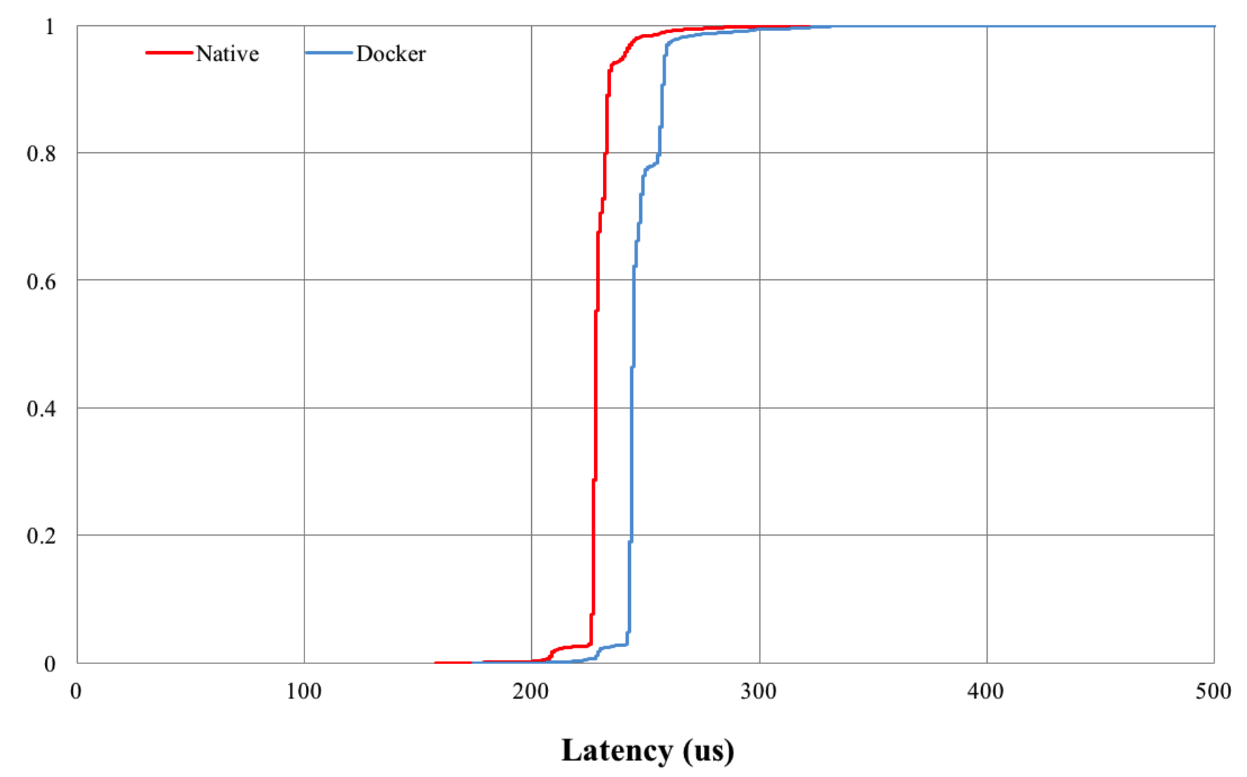
cpu-shares
CDF: cpu-shares=1024 vs Native (1,000,000 times)
 | Mean (us) | Median (us) | 99th-percentile (us)
Bare metal | 240.7 | 241.0 | 278.0
Docker container | 255.2 | 255.0 | 295.0
Notes:
CPU方面的话只带来一点小小的延迟
延迟是由于在进行限制CPU调度时候，由于进行资源限制时进行的额外检测进行的操作
这里表格右下角的99%表示所测量的99%的延迟都小于这个值

Slide 14
cpu-shares
Container A: cpu-shares=1024
Container B: cpu-shares=512
2
1
Notes:
而我之前描述的CPU-shares这个参数
假设一个CPU核上跑了两个容器
第一个1024，第二个512
假设同时运行，他们所用CPU比率是2：1
但是假设容器A在等待I/O，没在用CPU
这时容器B会占用所有的CPU资源
但是由于容器资源分配粒度小，
在云服务器上，会造成使用者用了半个CPU的钱买了整个CPU资源的情况发生，这是云服务商不愿意看到的，因为会加大他们成本

Slide 15
cpu-quota & cpu-period
cpu-period=10000 us
cpu-quota=1000, 1500, 2000, 2500, 3000, 4000
5000, 7000, 10000 us
quota(us) | mean(us) | median(us) | p99(us) | # > 1,000us | # × quota
1000 | 1035.4 | 307.0 | 7556.0 | 104996 | 104996000
1500 | 579.5 | 258.0 | 5816.0 | 68221 | 102331500
2000 | 489.0 | 281.0 | 4765.0 | 50187 | 100374000
2500 | 361.7 | 260.0 | 3232.0 | 37334 | 93335000
3000 | 291.9 | 259.0 | 1741.0 | 14273 | 42819000
4000 | 258.0 | 253.0 | 331.0 | 39 | 156000
5000 | 263.2 | 255.0 | 341.0 | 0 | 0
7000 | 256.7 | 250.0 | 341.0 | 0 | 0
10000 | 262.6 | 255.0 | 333.0 | 0 | 0
Notes:
如果服务粒度过于小，在采用强制限制的时候回产生较大的tail latency

Slide 16
CPU Interference
Another container runs on the same CPU
Matrix multiplication 512 x 512
quota_{latency} + quota_{matrix} = period = 10000 us
Notes:
既然限制CPU，就可能多个容器共享一个核
假设我们这里有两个容器，一个跑我们之前的latency测试程序，另一个跑512×512的矩阵乘法
这两个容器所占用的cpu-quota之和=cpu-period 10000us

Slide 17
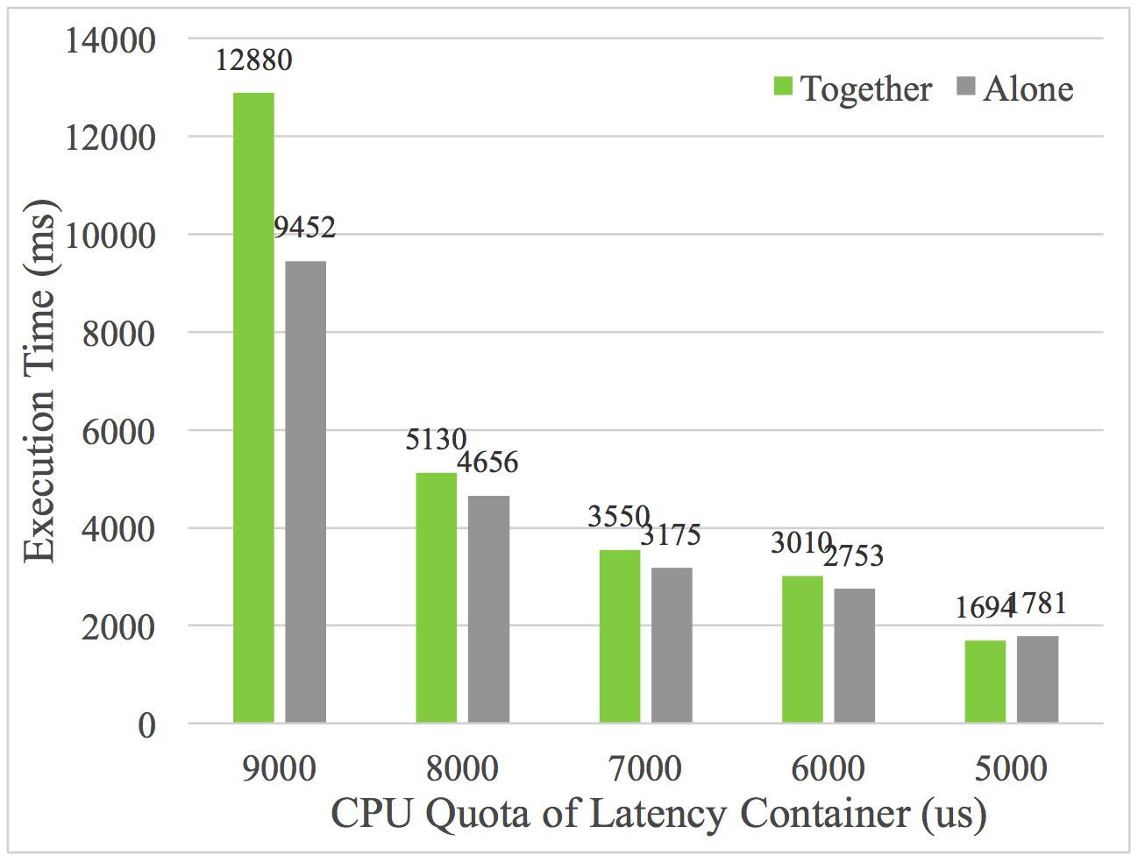
CPU Interference
Execution time of matrix multiplication
Notes:
这里是每执行一次矩阵相乘所需要的时间
绿色的表示两个Container同时运行，灰色的表示只有矩阵相乘的Container在运行，当然，CPU的quota限制一直保持着
势必两个一起运行互相之间会有影响，从图上来说就是绿色矩阵执行时间比单独执行矩阵的执行时间比较长

Slide 18
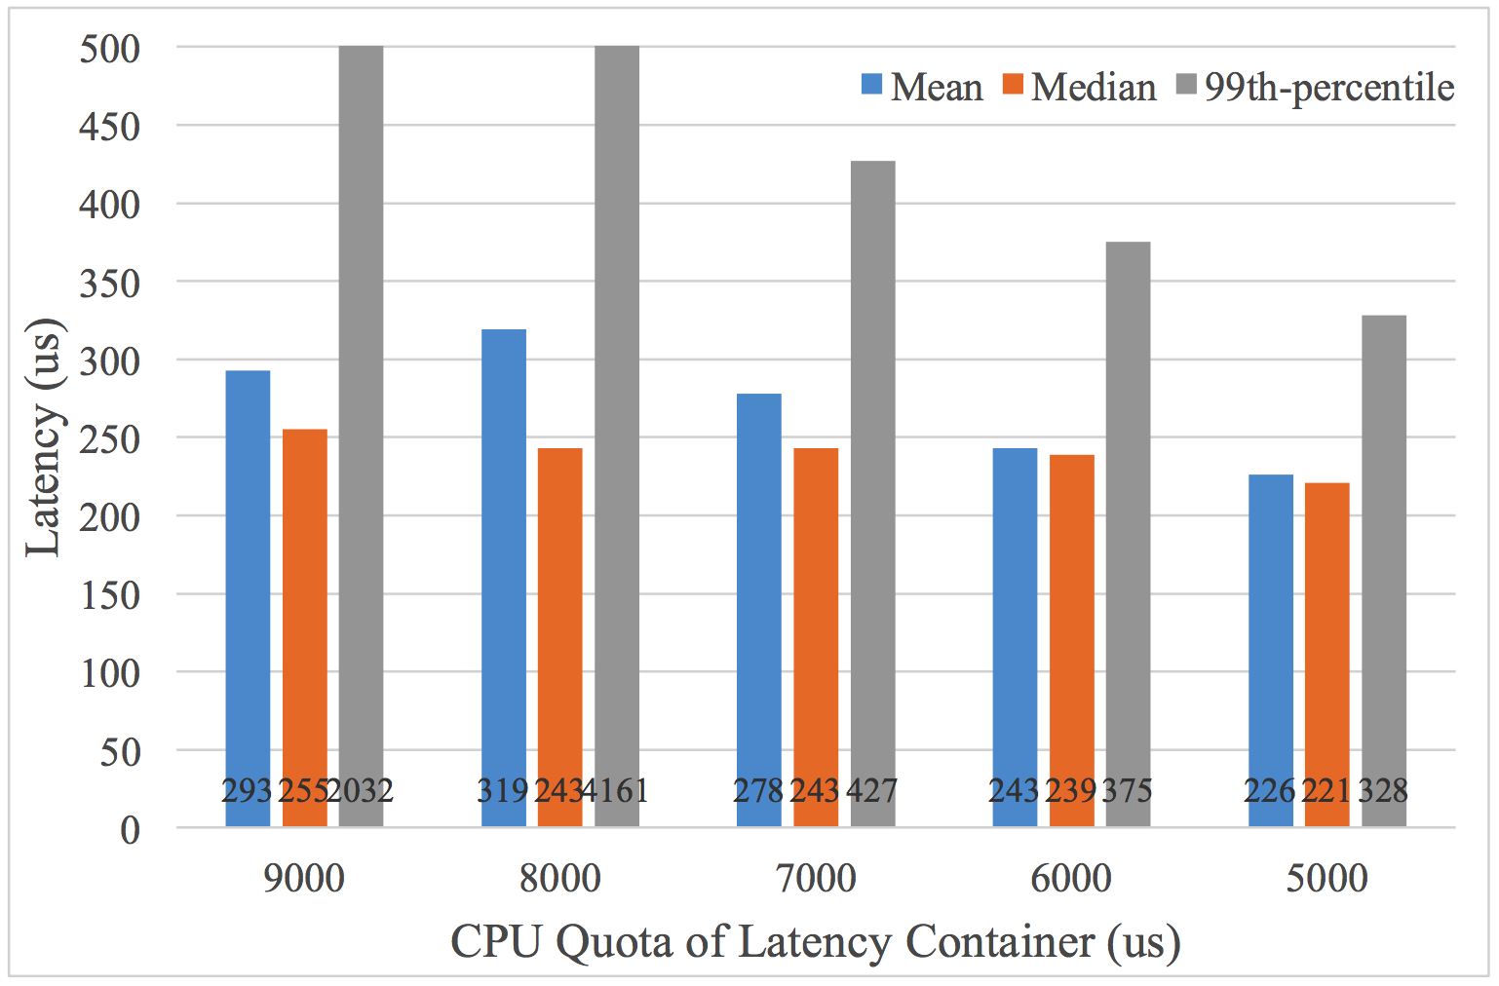
CPU Interference
Mean, median & p99 of the requests running together
 | Mean (us) | Median (us) | 99th-percentile (us)
Bare metal | 240.7 | 241.0 | 278.0
Docker container | 255.2 | 255.0 | 295.0
Notes:
这是我们的延迟实验所测得的结果
紫色表格是之前不加CPU quota限制的结果
单从前几组试验中可以看出容器之间产生了性能下降影响
但是最后两组的表现，Mean 和Median甚至优于不加任何限制的实验产生的结果

Slide 19
CPU Interference
Effect of context switch
Complete fair scheduler
No need to wait for the other container
CPU frequency

Slide 20
Experiment Aspects
CPU
Server
Network
Client
Memory
Disk I/O

Slide 21
Network Isolation
Server receives & sends data
SPECWeb2009 sizes(KB): 1, 4, 10, 30, 50, 70, 100
Compare between using host & NAT (Linux bridge)
Notes:
服务器接收或者返回给客户端数据
采用SPECWeb2009
比较直接用主机网络栈和Docker的Network Address Translation机制，用Linux Bridge实现的

Slide 22
Network Isolation
Server receives & sends data
SPECWeb2009 sizes(KB): 1, 4, 10, 30, 50, 70, 100
host
Container1
host
NAT
Container2
Compare between using host & NAT
172.17.0.1/16
172.17.0.2/16
eth0
eth0
9999
9999
veth*
veth*
docker0 172.17.42.1/16
eth0
99
9999
10.10.101.105/24
Notes:
服务器接收或者返回给客户端数据
采用SPECWeb2009
比较直接用主机网络栈和Docker的Network Address Translation机制，用Linux Bridge实现的

Slide 23
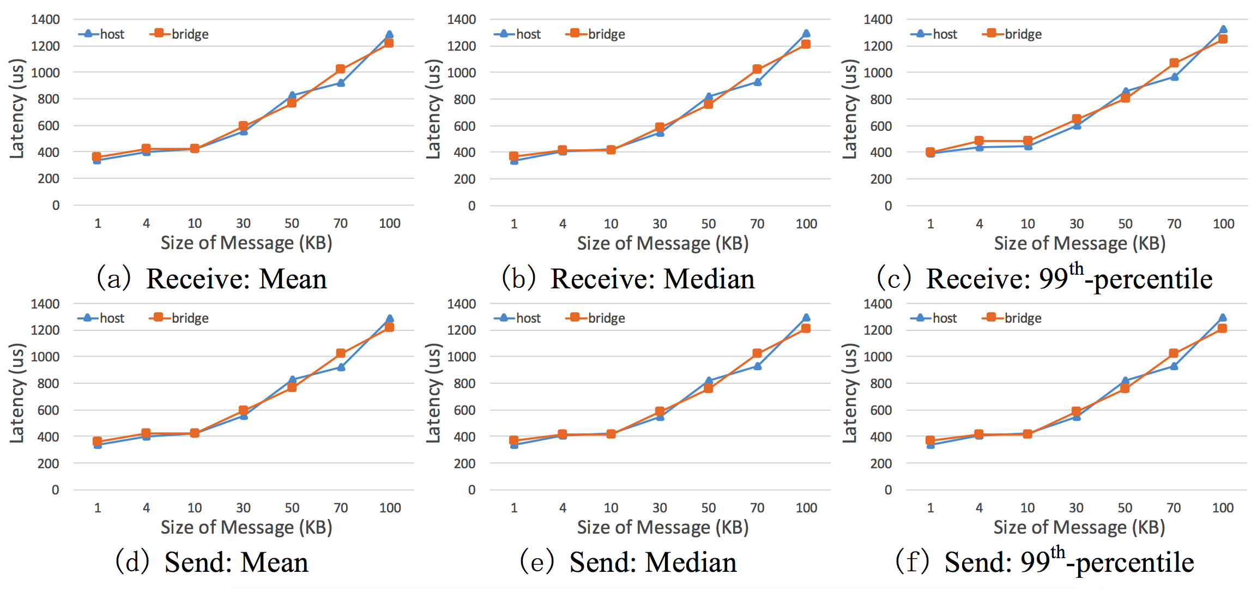
Network Isolation
Mean, median & p99 latency

Slide 24
Related Works
IBM’s report (Felter et al., 2015)
80%
Network latency —— netperf

Slide 25
Network Isolation
IBM’s work
This work
80% slowdown
Slightly, fix-length latency
Both in containers
Only server in container
200 B
No less than 1 KB
Notes:
IBM认为是百分比，而我认为是固定长，主要原因是在数据传送到机器之后，并没有产生内存的额外COPY操作，而是用指针操作的，所以是固定长度的额外影响
分析假设的合理性

Slide 26
Experiment Aspects
CPU
Server
Network
Client
Memory
Disk I/O

Slide 27
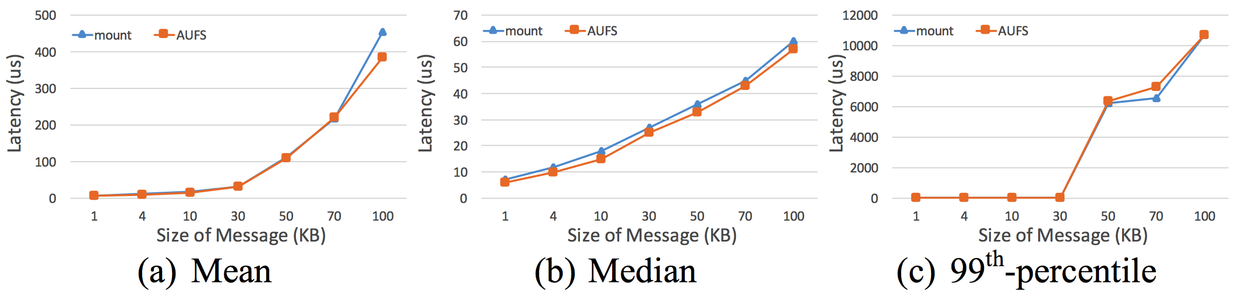
Sequential write
Message size(KB): 1, 4, 10, 30, 50, 70, 100
File already open
10,000 times execution
flush() after each iteration
Notes:
对于Sequential Write
文件保持打开状态
每个写操作后flush确保数据写入
跟IBM结果类似，Docker不产生性能影响

Slide 28
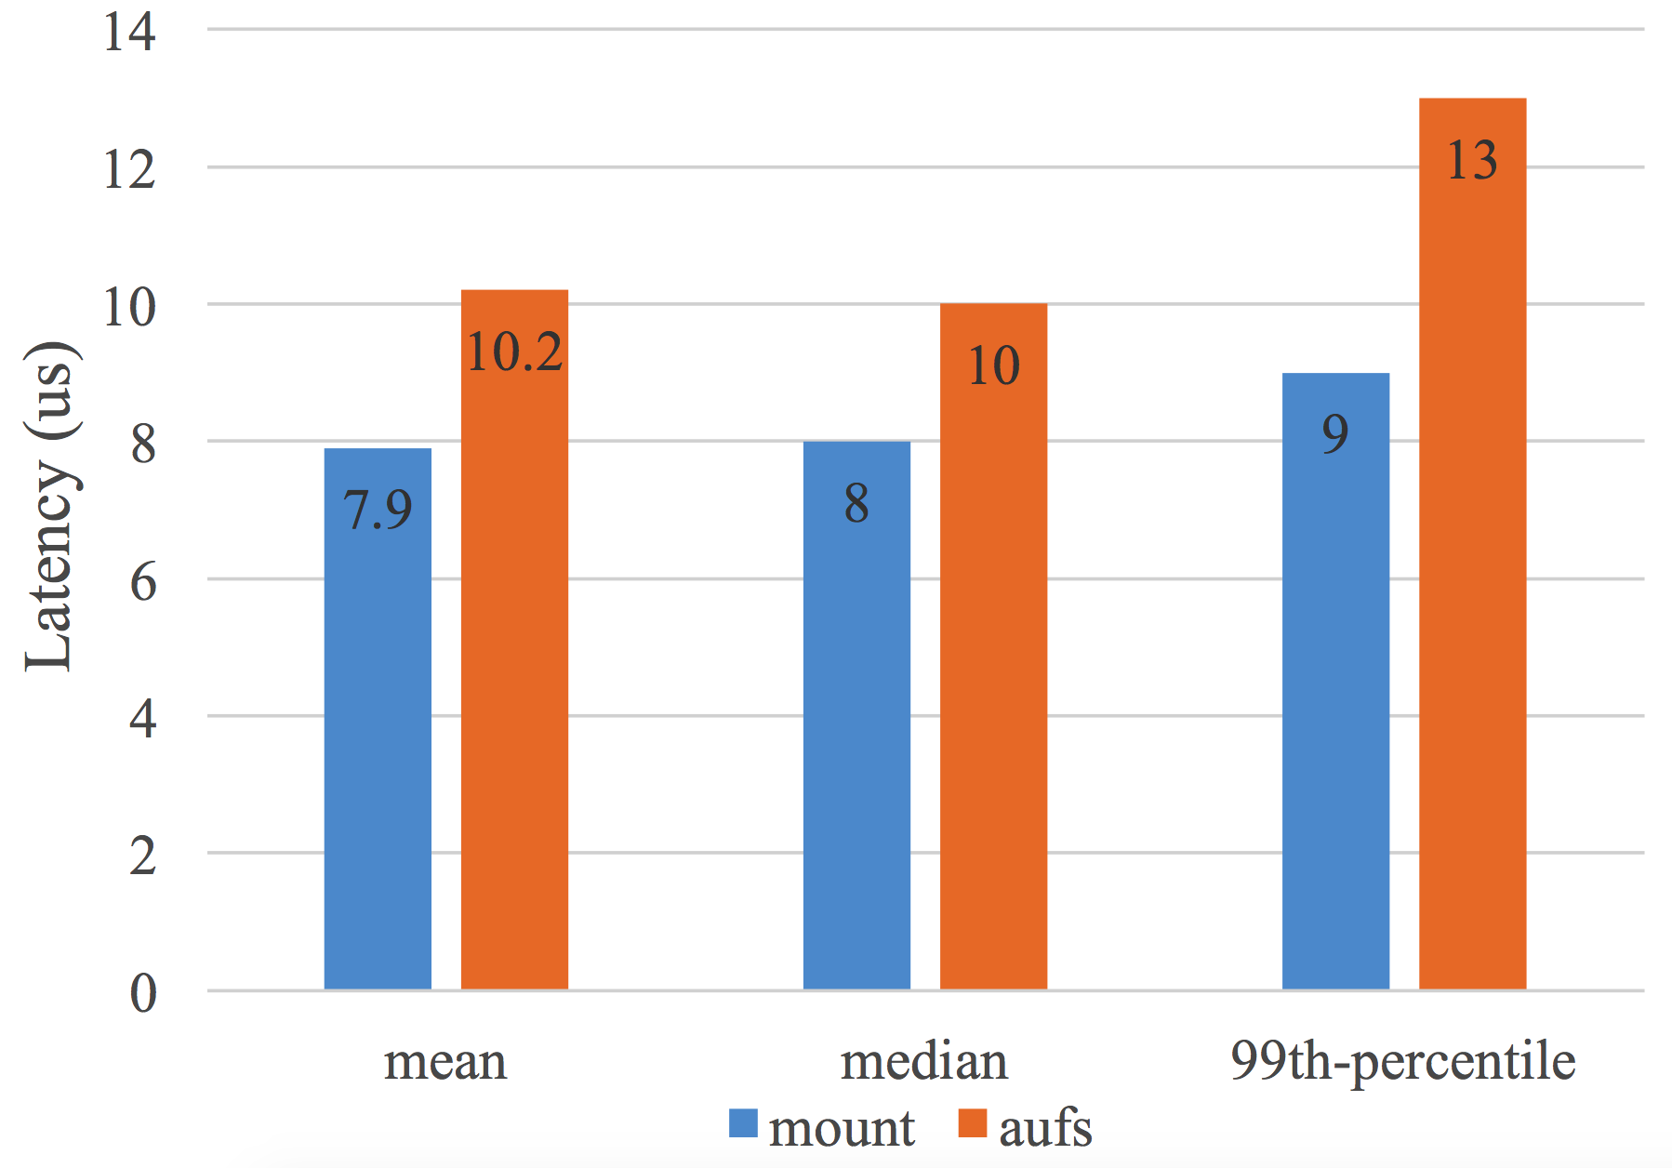
Open File
Open a file
Notes:
但是还是有论坛人说硬盘操作耗费时间较长

Slide 29
AUFS
File A
layer 1
File A
File A
File B
File C
layer 0
Notes:
copy-on-write

Slide 30
AUFS
File B
File E
layer 2
File B
File D
layer 1
File A
File B
File C
layer 0

Slide 31
ls -R
Each layer is Linux kernel source file
Ranging from 1 layer to 32 layers
100 times execution
Notes:
每一层在同一个地方加Linux源文件，70MB不到

Slide 32
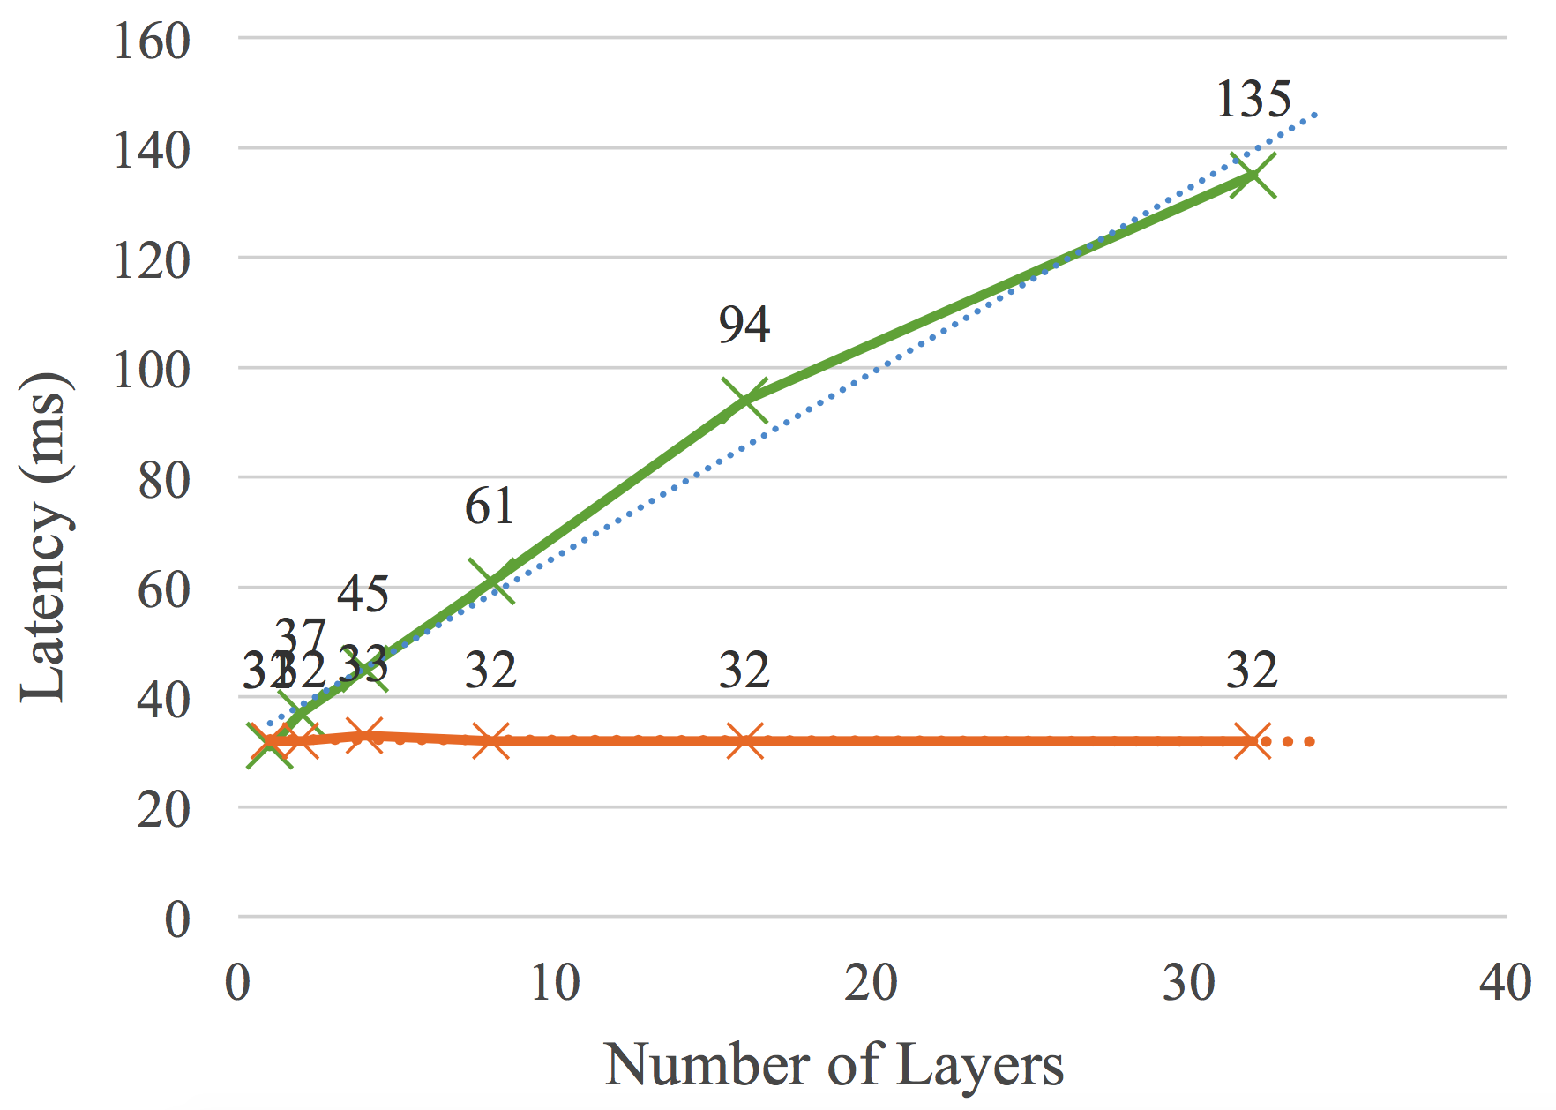
ls -R
latency measurement of different layers

Slide 33
Conclusion
Docker container has little influence on CPU
cpu-quota can cause long tail latency for small granularity
Interference between containers can be good or bad
Docker NAT brings a fix-length degradation instead of
percentage slowdown
Write an opened file does not have side effect
Open operation can be slowdown due to AUFS
Hidden files in AUFS lead to slowdown of some operations

Slide 34
Thank you!

